Slide 1



Chào mừng quý thầy cô giáo
ĐẾN DỰ CHUYÊN ĐỀ
LỚP 6 A1
GV - ÂU THỊ THÙY DUNG

Slide 2
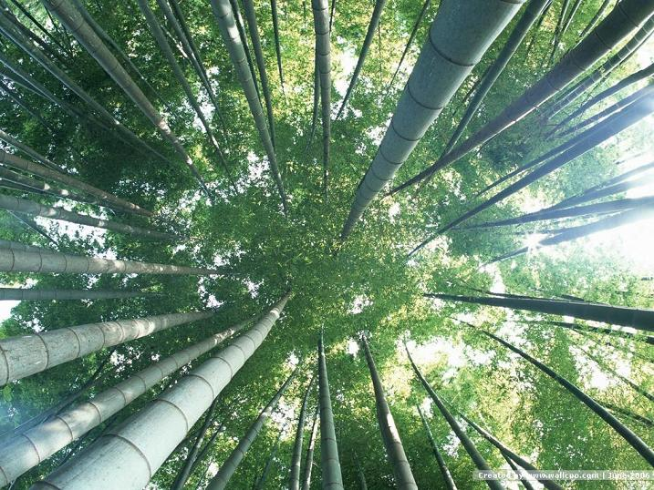
TRƯỜNG THCS THƯỢNG THANH
Ngữ văn lớp 6
Văn bản: CÂY TRE VIỆT NAM

Slide 3
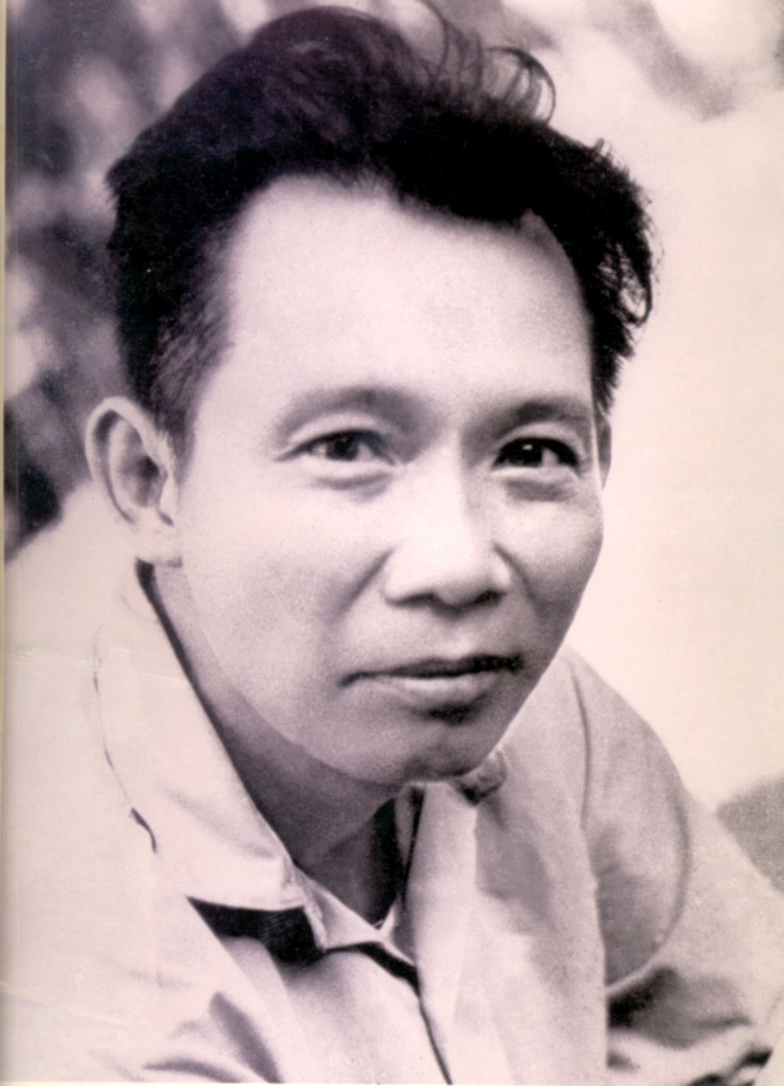
Tác giả
Thép Mới (1925- 1991)
- Tên khai sinh: Hà Văn Lộc , quê ở quận Tây Hồ, Hà Nội, sinh ở thành phố Nam Định .
- Ngoài báo chí, Thép Mới còn viết nhiều bút ký, thuyết minh phim.

Slide 4
Tác phẩm
Xuất xứ
Phương thức biểu đạt: thuyết minh kết hợp miêu tả, biểu cảm và nghị luận.
Bố cục: 3 phần:
Phần 1: Từ đầu...chí khi như người: Giới thiệu chung về cây tre.
Phần 2: Tiếp...của trúc, của tre: Sự gắn bó của tre với con người.
Phần 3: Còn lại: Vị trí của tre trong hiện tại và tương lai

Slide 5
Giới thiệu chung về cây tre
Cây tre là người bạn thân của nông dân Việt Nam, bạn thân của nhân dân Việt Nam.
... Tre, nứa, trúc, mai, vầu mấy chục loại khác nha, nhưng cùng một mần non măng mọc thẳng. Vào đâu tre cũng sống, ở đâu tre cũng xanh tốt. Dáng tre vươn mộc mạc, màu tre tươi nhũn nhặn. Rồi tre lớn lên, cứng cáp, dẻo dai, vững chắc. Tre trông thanh cao, giản dị, chí khi như người.

Slide 6
Cây tre là người bạn thân của nông dân Việt Nam, bạn thân của nhân dân Việt Nam.
→ Điệp từ, nhân hóa
[...] Tre, nứa, trúc, mai, vầu mấy chục loại khác nha, nhưng cùng một mần non măng mọc thẳng. Vào đâu tre cũng sống, ở đâu tre cũng xanh tốt. Dáng tre vươn mộc mạc, màu tre tươi nhũn nhặn. Rồi tre lớn lên, cứng cáp, dẻo dai, vững chắc. Tre trông thanh cao, giản dị, chí khi như người.
→ Hệ thống tính từ

Slide 7
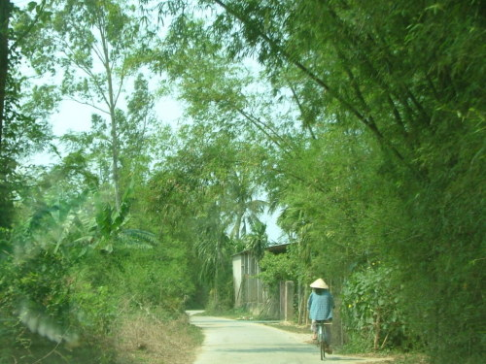
Dưới bóng tre làng

Slide 8
Trong đời sống hằng ngày
Dưới bóng tre: thấp thoáng mai đình chùa
giữ gìn nền văn hóa lâu đời
Tre ăn ở với người đời đời, kiếp kiếp
là người nhà Nhân
buộc chặt những mối tình quê hóa
Trẻ thơ: chơi chắt, chơi chuyền
Tuổi già: điếu cày
Nằm trên giường tre suốt cả cuộc đời

Slide 9
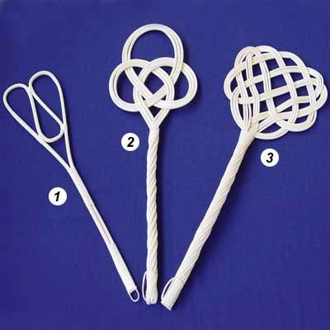
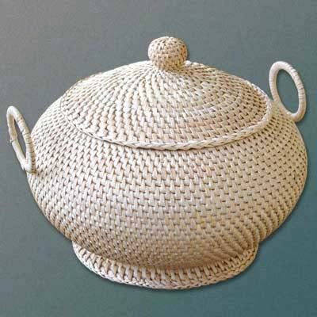
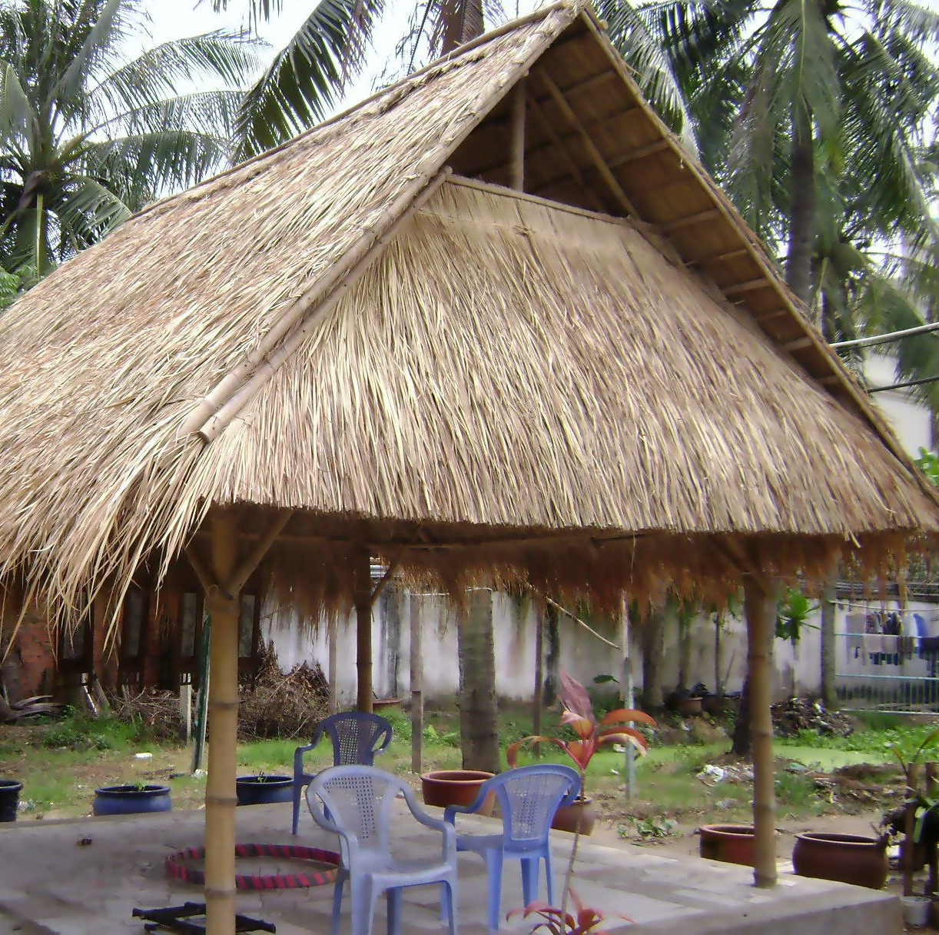
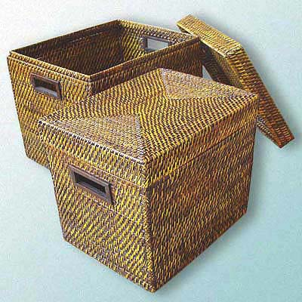
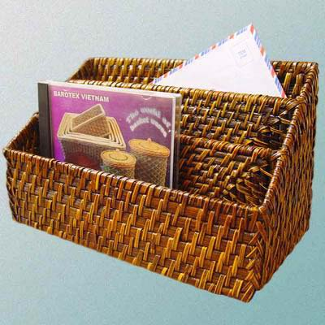
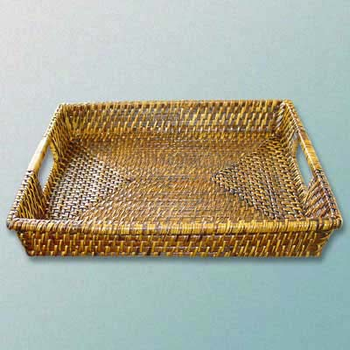
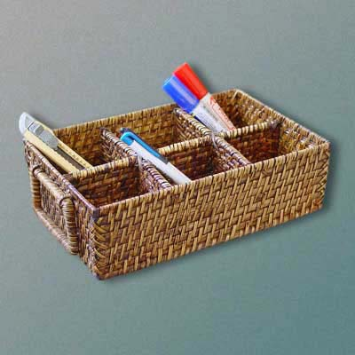

Slide 10
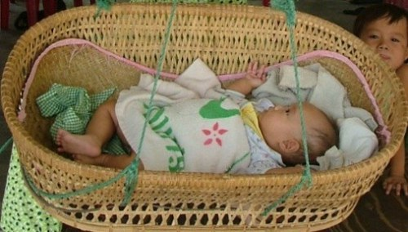
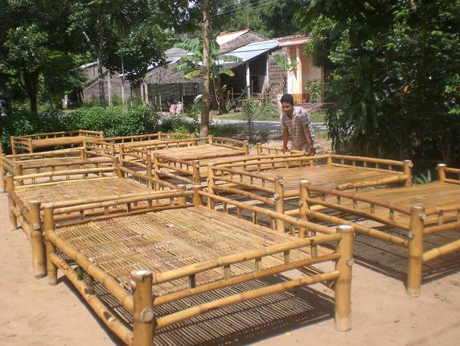

Slide 11
Trong lao động, sản xuất
Tre dựng nhà dựng cửa, vỡ ruộng…
Tre giúp người muôn nghìn công việc
Tre là cánh tay của người nông dân
Tre còn vất vả mãi với con người

Slide 12
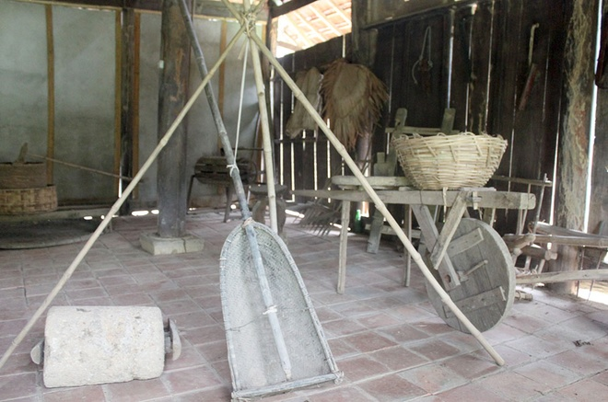
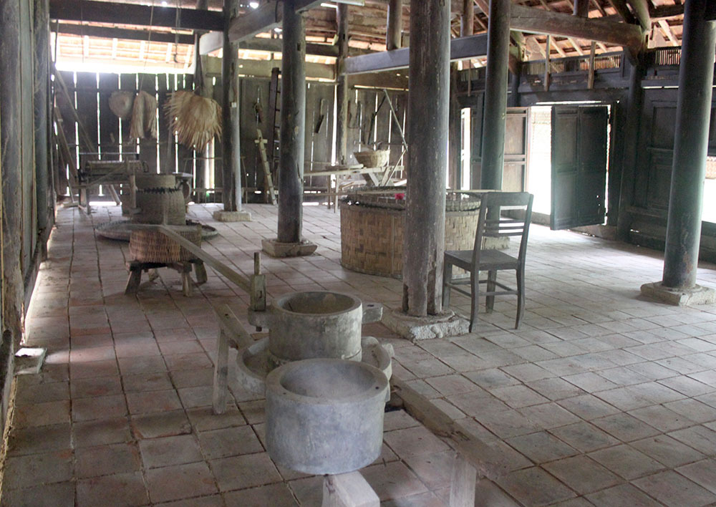

Slide 13
Trong chiến đấu bảo vệ Tổ quốc
Buổi đầu không một tấc sắt trong tay, tre là tất cả, tre là vũ khí. Muôn ngàn đời biết ơn chiếc gậy tầm vông đã vựng nên thành đồng Tổ quốc ! Và sông Hồng bất khuất có cây chông tre.
Gậy tre,chông tre chống lại sắt thép của quân thù. Tre xung phong vào xe tăng,đại bác. Tre giữ làng, giữ nước, giữ mái nhà tranh, giữ đồng lúa chín. Tre hi sinh để bảo vệ con người. Tre, anh hùng lao động ! Tre, anh hùng chiến đấu !

Slide 14

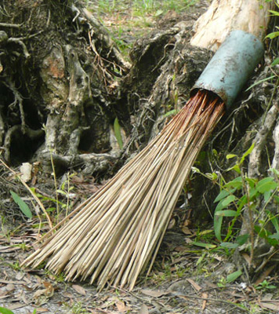
Chiếc gậy tre.
Chông tre.

Slide 15
Thảo luận nhóm
Thời gian: 2 phút
Nhóm 4 học sinh
Nội dung: “Cây tre đã gắn bó với bao thăng trầm trong suốt chiều dài lịch sử nước nhà”. Em có đồng ý với nhận định trên không? Vì sao?
Hình thức trình bày: Bảng phụ + Thuyết trình

Slide 16
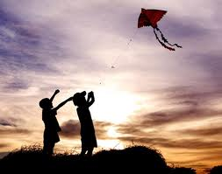
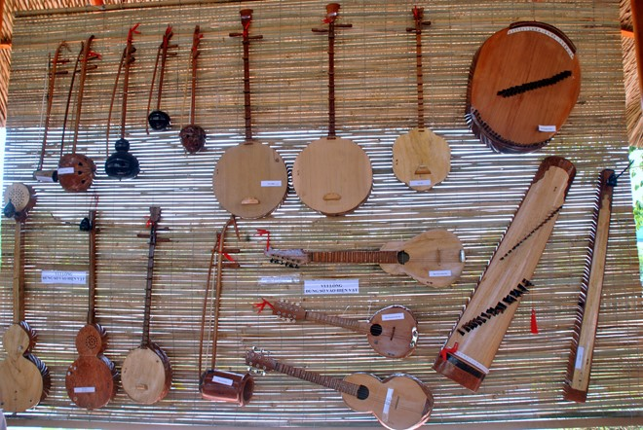
Cánh diều tuổi thơ
Các loại nhạc cụ

Slide 17

“ Tre già măng mọc”. Măng mọc trên phù hiệu ở ngực thiếu nhi Việt Nam, lứa măng non của nước Việt Nam Dân chủ Cộng hòa.
[…] Nhưng, tre, nứa vẫn còn mãi với các em, còn mãi với dân tộc Việt Nam,….

Slide 18
Câu 1: Dòng nào khái quát được vị trí và vai trò của cây tre trong đời sống con người Việt Nam ?
A.Tre là một người bạn thân thiết của nhân dân Việt Nam
B. Tre là một người bạn thân thiết của người nông dân, bạn thân của nhân dân Việt Nam
C. Tre gắn bó với con người trong chiến đấu bảo vệ quê hương đất nước
D. Tre gắn bó với người nông dân trong cuộc sống hàng ngày và đặc biệt là trong lao động sản xuất

Slide 19
Câu 2: Theo tác phẩm này, vì sao cây tre trở thành biểu tượng của đất nước và con người Việt Nam?
Cây tre có vẻ đẹp bình dị, thân thương.
Cây tre được trồng xung quanh làng.
Cây tre có những phẩm chất quý báu
Cây tre gắn bó thân thiết, lâu đời với con người Việt Nam.

Slide 20
Câu 3: Thủ pháp nghệ thuật chủ yếu được sử dụng để nói về cây tre là gì?
So sánh
Ẩn dụ
Nhân hóa
Hoán dụ

Slide 21

TỤC NGỮ : - Tre già khó uốn.
- Tre già là bà lim. - Tre non dễ uốn.
THƠ:
Con ở miền Nam ra thăm lăng Bác
Đã thấy trong sương hàng tre bát ngát.
( Viễn Phương)
Làng tôi sau lũy tre mờ xa
Tình yêu quê hương những nếp nhà.
( Hồ Bắc)

Slide 22
CA DAO: - Chặt tre cài bẫy vót chông Tre bao nhiêu lá thương chồng bấy nhiêu. - Em về cắt rạ đánh tranh Chặt tre chẻ lạt cho anh lợp nhà Sớm khuya hoà thuận đôi ta Hơn ai gác tía lầu hoa một mình. - Một cành tre, năm bảy cành tre Đẹp duyên thì lấy chớ nghe họ hàng. - Làng tôi có luỹ tre xanh Có sông Tô Lịch uốn quanh xóm làng. - Trăng lên tắm luỹ tre làng Trăng nhòm qua cửa, trăng tràn vô nôi.

